Slide 1


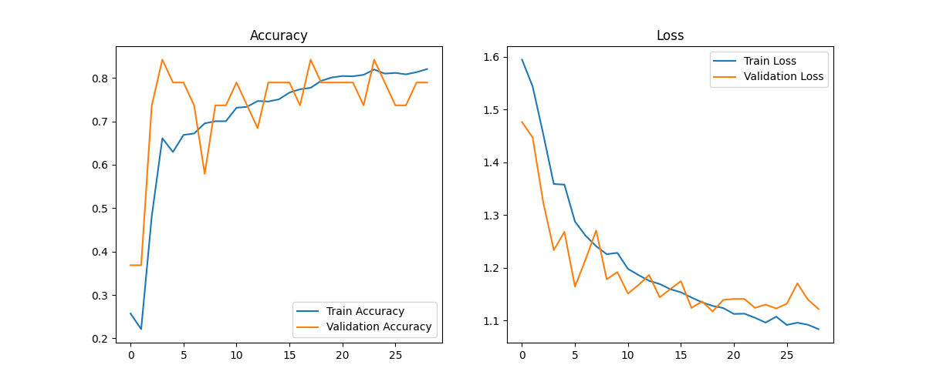
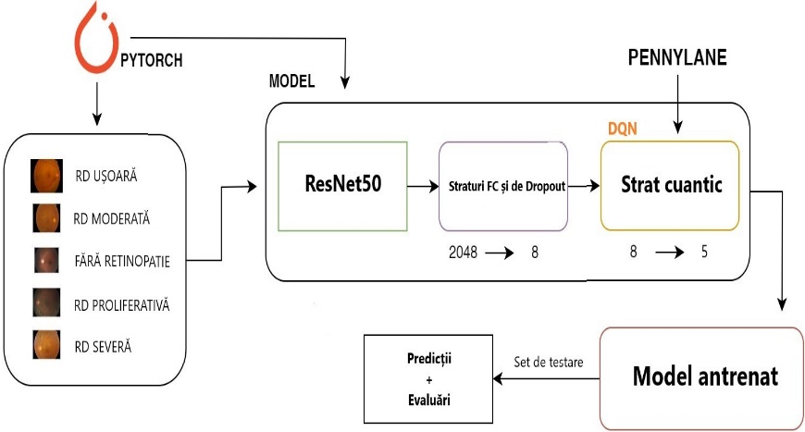
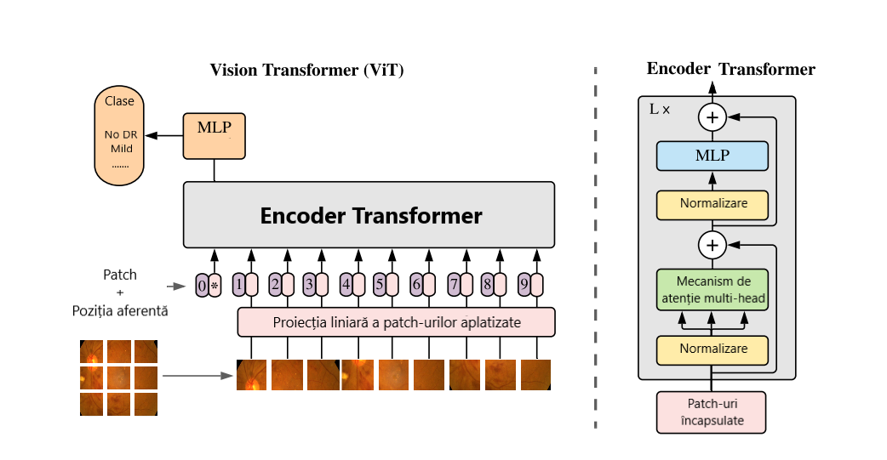
Universitatea Națională de Știință și Tehnologie POLITEHNICA București
Facultatea de Electronică, Telecomunicații și Tehnologia Informației
Specializarea Microelectronică, Optoelectronică și Nanotehnologii (MON)
Analiza imaginilor cu fund de ochi pentru ajutor în diagnosticul retinopatiei diabetice
Introducere / Motivare
• Diabetul zaharat are o incidență tot mai ridicată la nivel global, ceea ce face ca depistarea timpurie a retinopatiei diabetice să fie esențială. • Evaluarea manuală a imaginilor de fund de ochi este un proces consumator de timp, susceptibil la erori și variabil între specialiști.
• Tehnicile de învățare automată oferă un potențial considerabil în automatizarea și îmbunătățirea procesului de diagnostic
Student Vintilescu Andreea-Alexandra
Profesor Coordonator
Conf. dr. ing. Laura Maria Florea
2. Stadiul actual al domeniului
• Modelele bazate pe CNN și ViT au fost aplicate cu succes în clasificarea RD și, în unele cazuri, au atins valori de peste 80-90% pentru anumite clase, în special clasa 0 (fără RD).
• Printre limite regăsite se numără: sensibilitatea redusă pentru clasele subreprezentate, timpul de ..antrenare ridicat, necesitatea de date numeroase
5. Rezultate
• ViT a atins performanțe ridicate pentru ambele seturi de date, obținând o acuratețe maximă de 80% pe setul de date IDRiD.
• Ambele modele propuse reușeșc să clasifice corect cazurile fără retinopatie, dar prezintă dificultăți în diferențierea claselor severe.
• Tehnica ‘Early Stopping’ a contribuit la prevenirea supraînvățării și la menținerea performanței pe setul de testare.
3. Contribuția studentului
• Implementarea a două modele
ViT
ResNet50 integrat cu un circuit cuantic
• Utilizarea și prelucrarea a două seturi de date
Diabetic Retinophaty
IDRiD
• Elaborarea metricilor de performanță
• Compararea performanțelor între combinațiile dintre modele și seturile de date
4. Evaluarea performanțelor
• Pentru setul IDRiD, evaluarea s-a realizat pe subsetul de testare, iar pentru cel de-al doilea, datele au fost împărțite aleatoriu în 80/20.
• Performanța modelelor a fost analizată în funcție de acuratețe, funcția loss, F1 score, precizia, recall-ul și matricea de confuzie.
• Au fost comparate rezultate obținute pentru mai multe valori ale hiperparametrilor.
6. Concluzii
• Dezechilibrul între clase a afectat precizia în clasificarea cazurilor severe.
• Scalabilitatea este redusă, testarea fiind realizată pe seturi mici de date: IDRiD – 103 imagini dintr-un total de 516 și Diabetic Retinophaty – 732 imagini dintr-un total de 3662;
• Modelele au obținut rezultate promițătoare, cu acuratețe crescută, în special pentru cazurile fără retinopatie diabetic.

